Slide 1
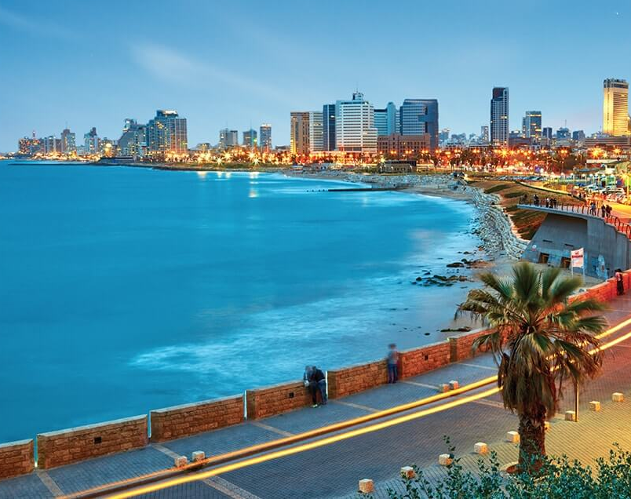


משרד התיירות
לשכת קנדה
גל חנה
קונסול,
משרד התיירות

Slide 2
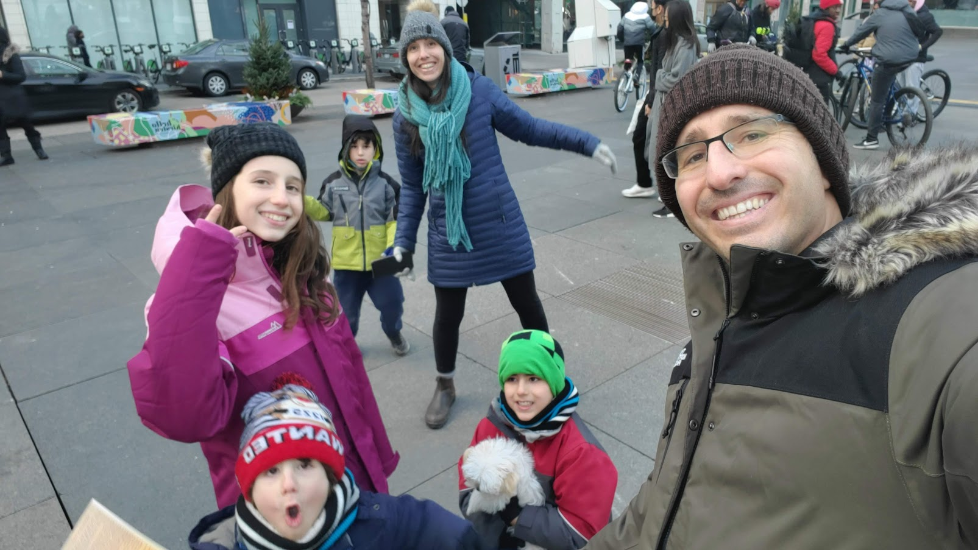

Slide 3
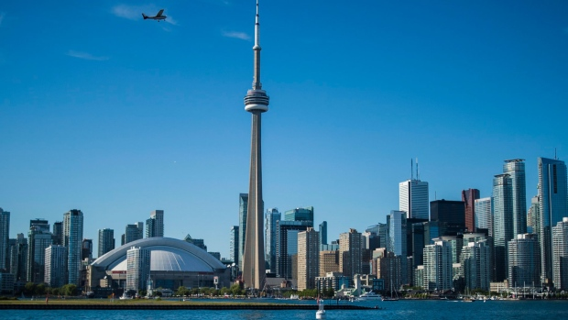
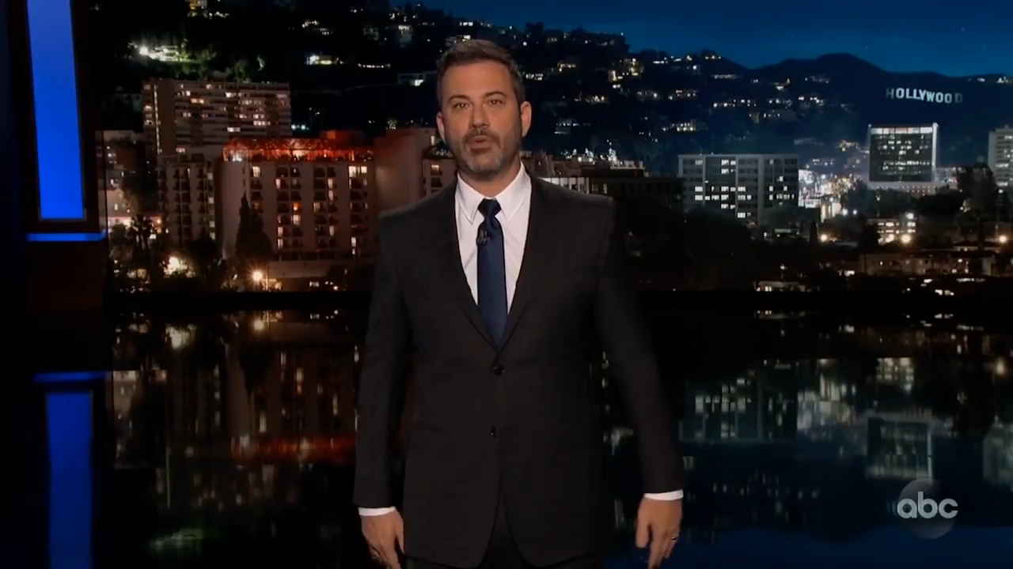




Slide 4
קצת היסטוריה ותרבות
תרבויות – אינדיאנים - ויקינגים – אנגלים – צרפתים – אנגלים
מלחמה בין הקולוניות האמריקאיות והבריטיות בקנדה הסתיים בניצחון הבריטים – סטטוס קוו
מעבר מתעשייה מבוססת על חקלאות ופרווה לתעשייה מבוססת אנרגיה
מלחמת העולם הראשונה והמוטיבציה לעצמאות
מדינה לא ותיקה - בחירת הדגל הקנדי – 1965 ; ניסוח החוקה הקנדית – 1982
מזג האוויר והתנאים הגאוגרפיים כמשפיעים חברתיים-תרבותיים
פוליטיקה – בחירות ; קנדים חדשים/ילידים
חדשות – כדורסל, בחירות, מהגרים,

Slide 5



קנדה - כללי
קנדה היא המדינה השנייה בגדולה בשטחה בעולם עם כ-40 מיליון תושבים בלבד.
עד 300 ק"מ מהגבול האמריקאי.
המטרופולינים הגדולים – טורונטו, מונטריאול, וונקובר ואוטווה
לקנדה 17 שדות תעופה בינ"ל.
כלכלת קנדה:
  נשענת על משאבים טבעיים המהווים המנוע הכלכלי העיקרי.
  GPD per capita – 51,315$ (שישית בG20)
  מקום 12 מבחינת הכנסה פנויה ממוצעת למשק בית.
  מקום 7 מבחינת הרווחה הכלכלית למשק בית.
  שיעורי אבטלה – כ-6%

Slide 6
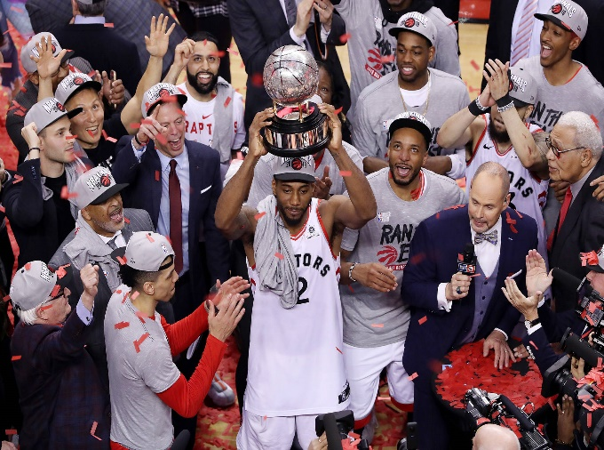
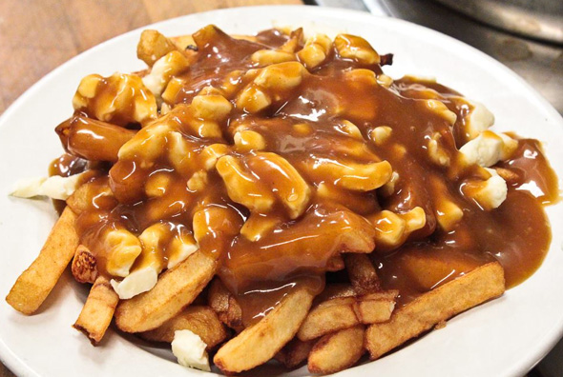
אז למה קנדה?
הכי הרבה חנויות סופגניות לנפש בעולם
יותר אגמים מבכל העולם יחד
משאירים דלתות מכוניות פתוחות להימלט מדובי קוטב
2009 – נחקק חוק הסליחה (Apology act)
77% מסירופ המייפל העולמי מופק בקוויבק
המדינה השלישית ששיגרה חללית לחלל
הרחוב שלי הוא הרחוב הארוך ביותר בעולם

Slide 7
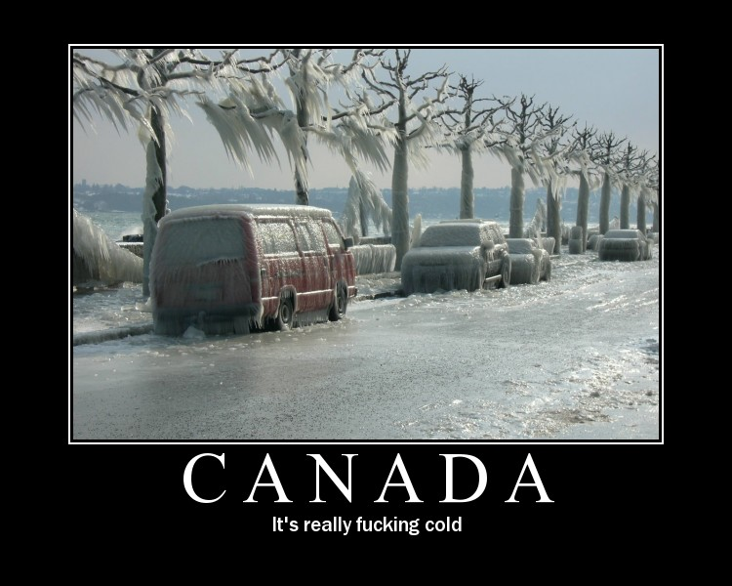
ניתוח שוק

Slide 8



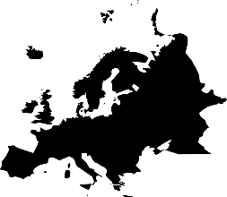

יותר מ-35 מיליון נסיעות רב-יומיות מהן 75% פנאי.
60% מהתיירות היוצאת היא לארה"ב.
עדיפות לטיסות ליעדים קרובים בדגש על מרכז אמריקה ויעדים קאריביים.
התייר הקנדי הוא השישי בעולם במרחקי טיסה.
מגמה לגיוון יעדי הטיסה וגידול בתיירות היוצאת לאירופה ואסיה.
נסיעות פנאי מול ביקור חברים ומשפחה – ארה"ב (65%/14%) אירופה (42%/38%).

Slide 9


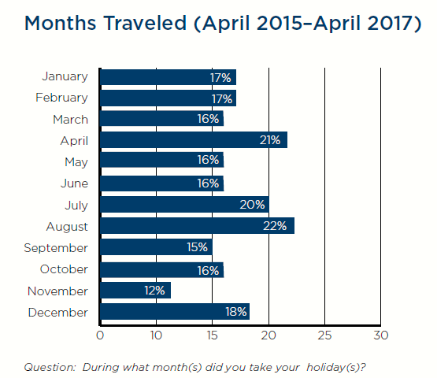
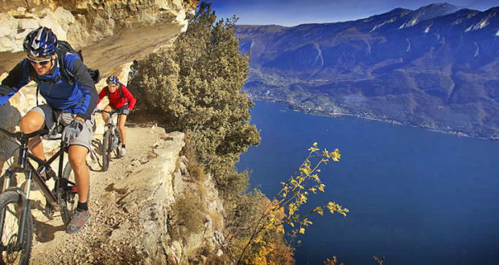
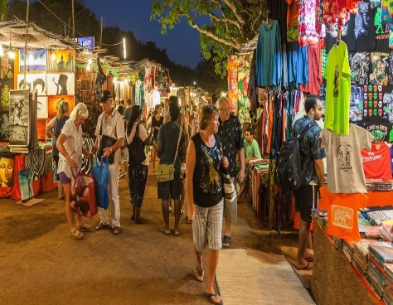
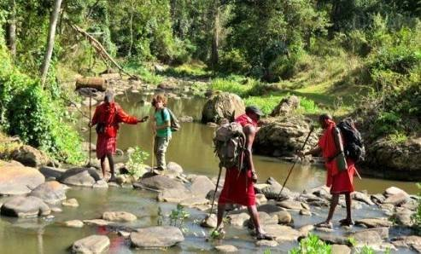

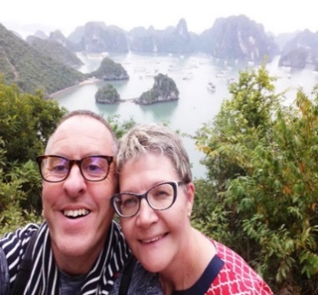
מטייל כל השנה אך מתכנן חצי שנה מראש
משפחות
29%
שוק כללי:
אתגרי
%25
הכל הולך
21%
העדפות התייר הקנדי:
יעדי חופש וים.
סיטיברייק – דגש על מטרופולינים גדולים.
מוצר אקסטרים ואתגרי - ספורט ופעילות אאוטדור
מקומות קנוניים – תרבות, דת והיסטוריה
מנוסים
16%
אקראי
9%
Notes:
ללבדוק כמה % FIT בכללי וילוח לפי מרחק וזמן טיסה
כמה ביזנס וleisure
התייר הקנדי נוסעה בעיקר לleisure אאבל גם ביזנס

Slide 10
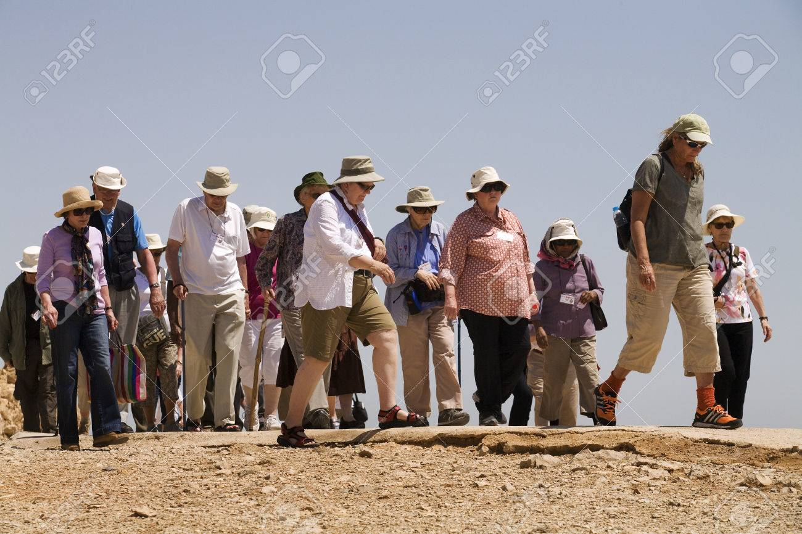
התיירות הנכנסת לישראל מקנדה
2016-2019 גידול של כ-30% בתיירות הנכנסת לישראל.
תייר איכותי המוציא סכום כסף גבוה ושוהה מס' רב של לילות.
כזה התייר מוציא כ-1700$ אל מול ממוצע של כ-1,421$ כללי
שוהה 10.9 ימים ממוצע אל מול 10.2 כללי
30% מהתיירות הנכנסת היא למטרות פנאי ו30% נוספים למטרות ביקור חברים וקרובים.
60% מהתיירות הקנדית היא עצמאית אל מול 30% של תיירות קבוצתית.
על אף היחס ההופכי באוכ', התיירות הנוצרית היא ברובה אוונגלית אך יש מגמה חיובית בתיירות הקתולית.
  התיירות האוונגלית – 37% התיירות הקתולית – 19%

Slide 11


Slide 12
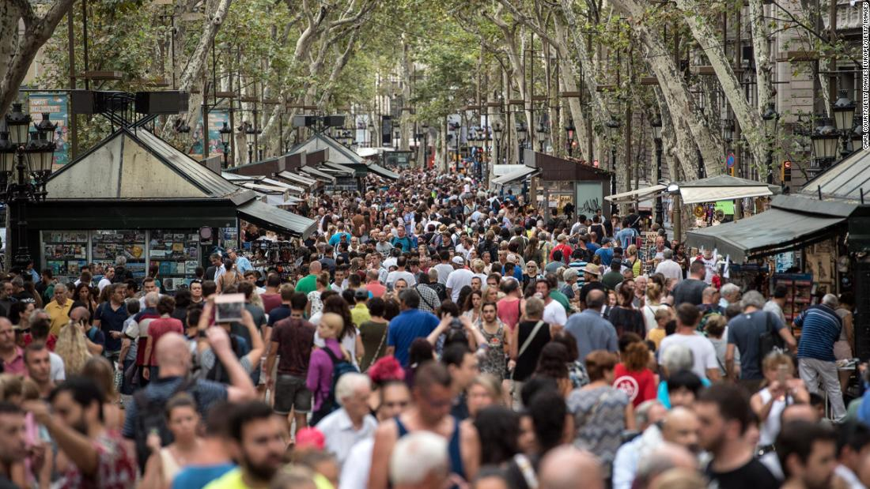
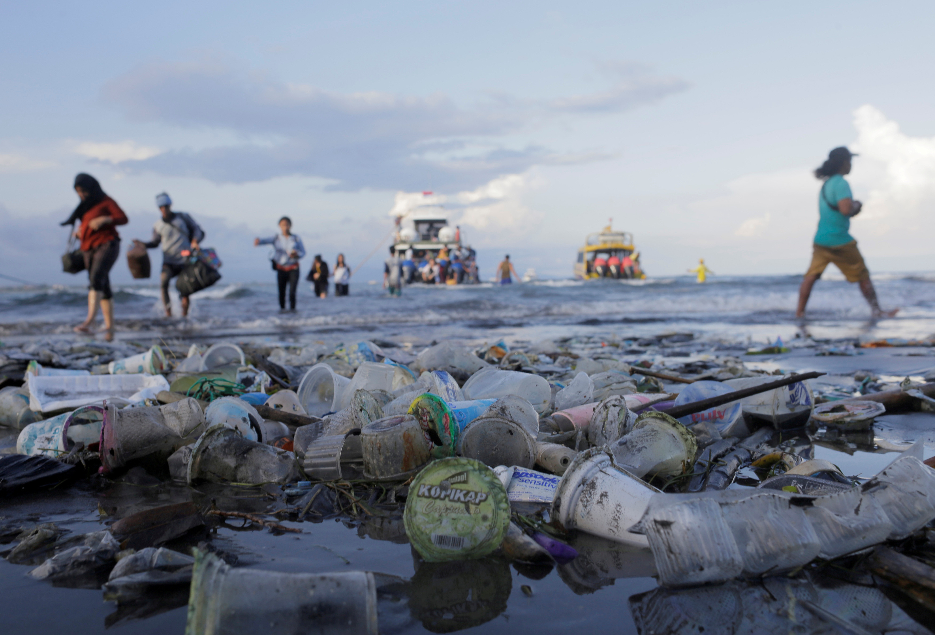
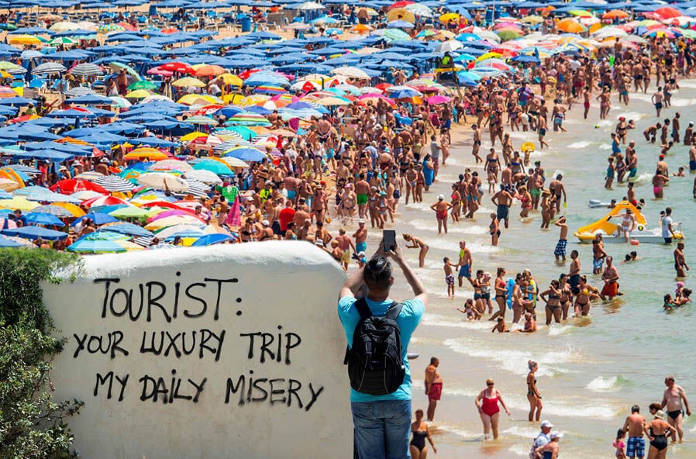

Do we (really) want to go back?
Tourism 2019

Slide 13


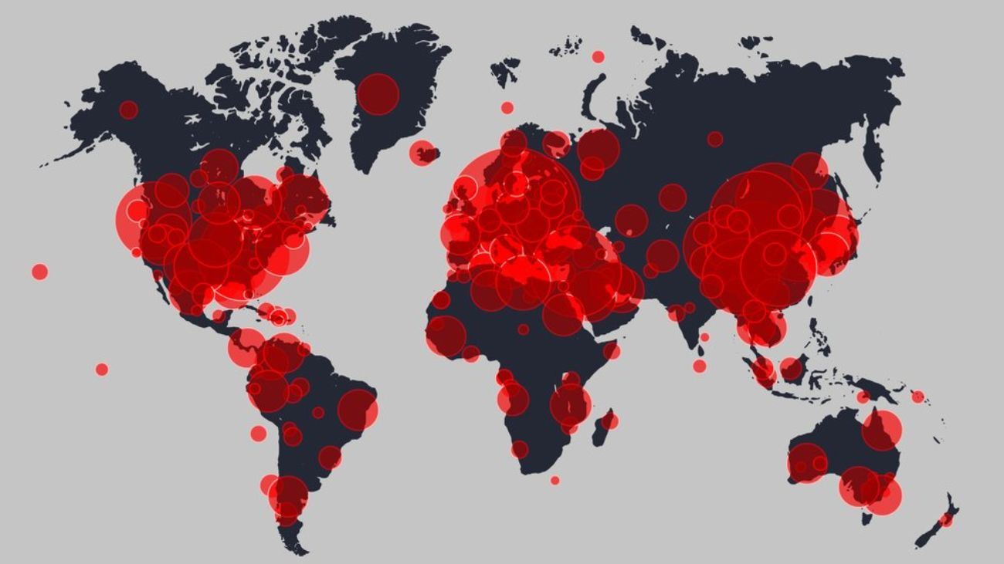

Global Trends

Slide 14

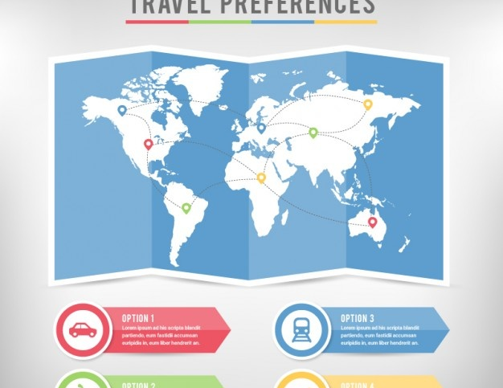


Travel trends
Travel agents
FIT’s/Groups
Travel preferences
Online and Tech
Experience focus
FOMO
Single destination trips
Additional expenses

Slide 15



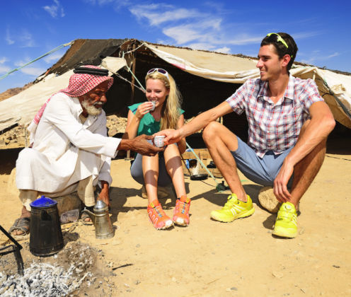
Meaningful Travel
Sustainability
Inclusivity
Volunteering
Geographic and seasonality centric
Raising awareness and action for tomorrow's challenges via tourism

Slide 16

Designing a New and Better Future

Slide 17
פעילות הלשכה
תעופה
אקדמיה
מידע ותוכן
שיתופי פעולה
סמינרים
דובאי
מדינות
וובינרים
יוון
שיווק B2B2C
יחצ
משפיענים
פורטוגל
תקשורת
סיטונאים
סוכנים
ארגונים
קהל כללי

Slide 18
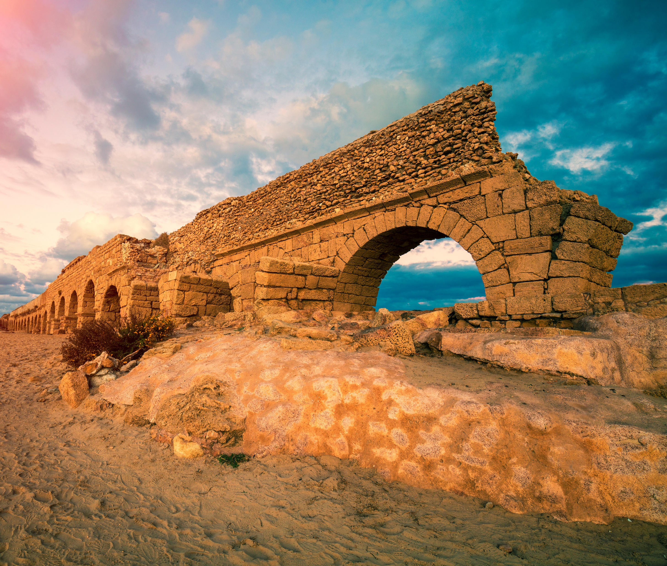
תיירות – הדור הבא
הלכה למעשה
וועדת היגוי תיירות 2030
קייטרינג בעלי מוגבלויות
הפסקת הדפסת חומרים
תוכן משמעותי באירועים
  התנדבויות
  אוכל צמחוני/טבעוני
פריפריה חברתית/כלכלית

Slide 19
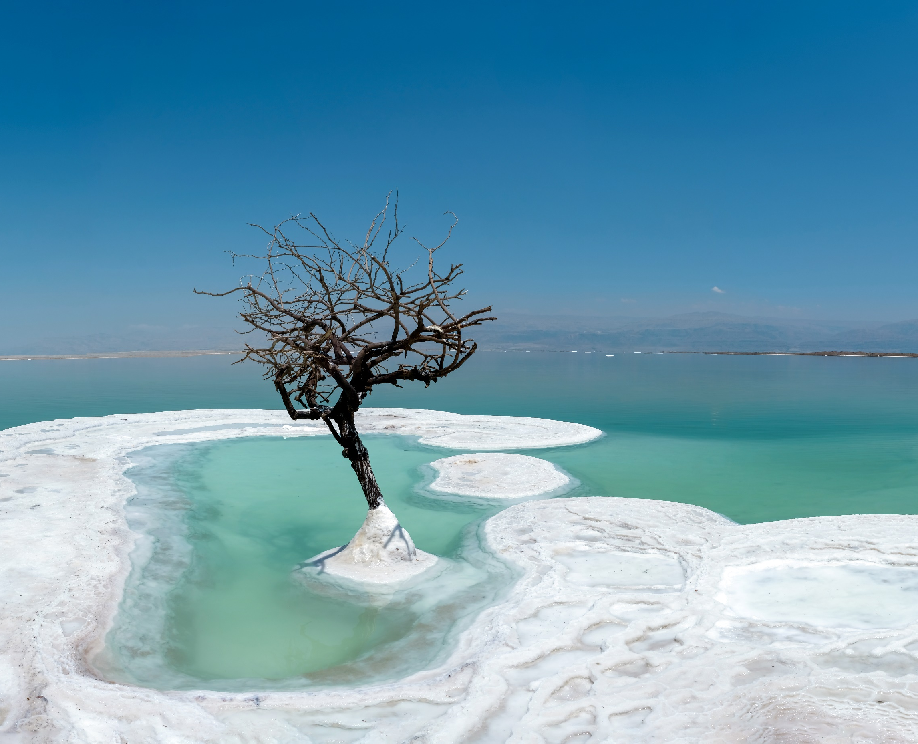
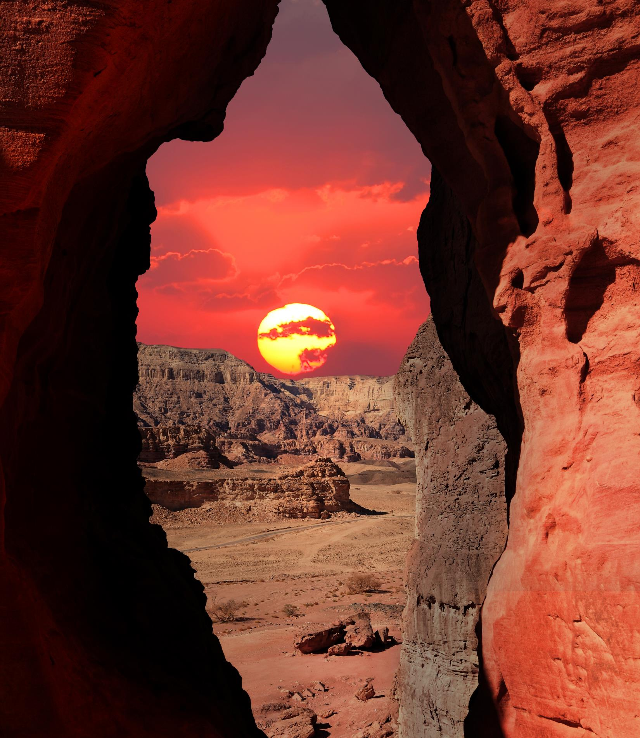
פעילות הלשכה
הסכמי שיווק
  ההסכם הגדול ביותר וההסכמים הראשונים שנחתמו אחרי הקורונה
קמפיינים
כנסים, ירידים ואירועים
  יוון, פורטוגל, טורקיה?
אירוח סוכנים
הרחבת קווי תעופה
  אייר קנדה ואלעל
פגישות מקצועיות
  דגש ע"ח אירועים
יח"צ
  משפיענים, עיתונאים

Slide 20
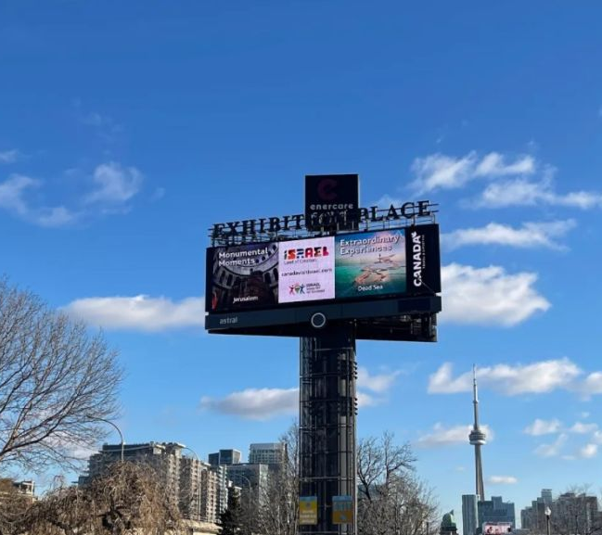
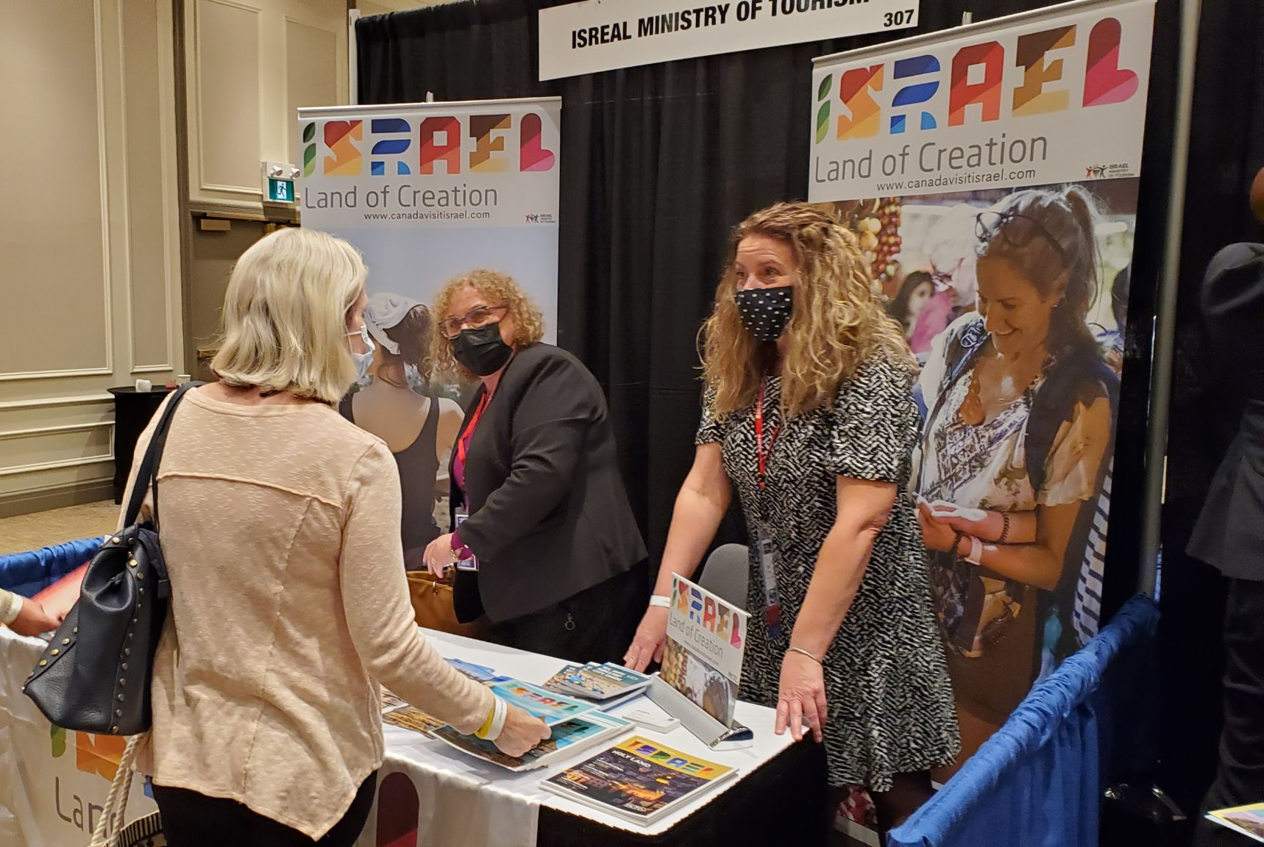
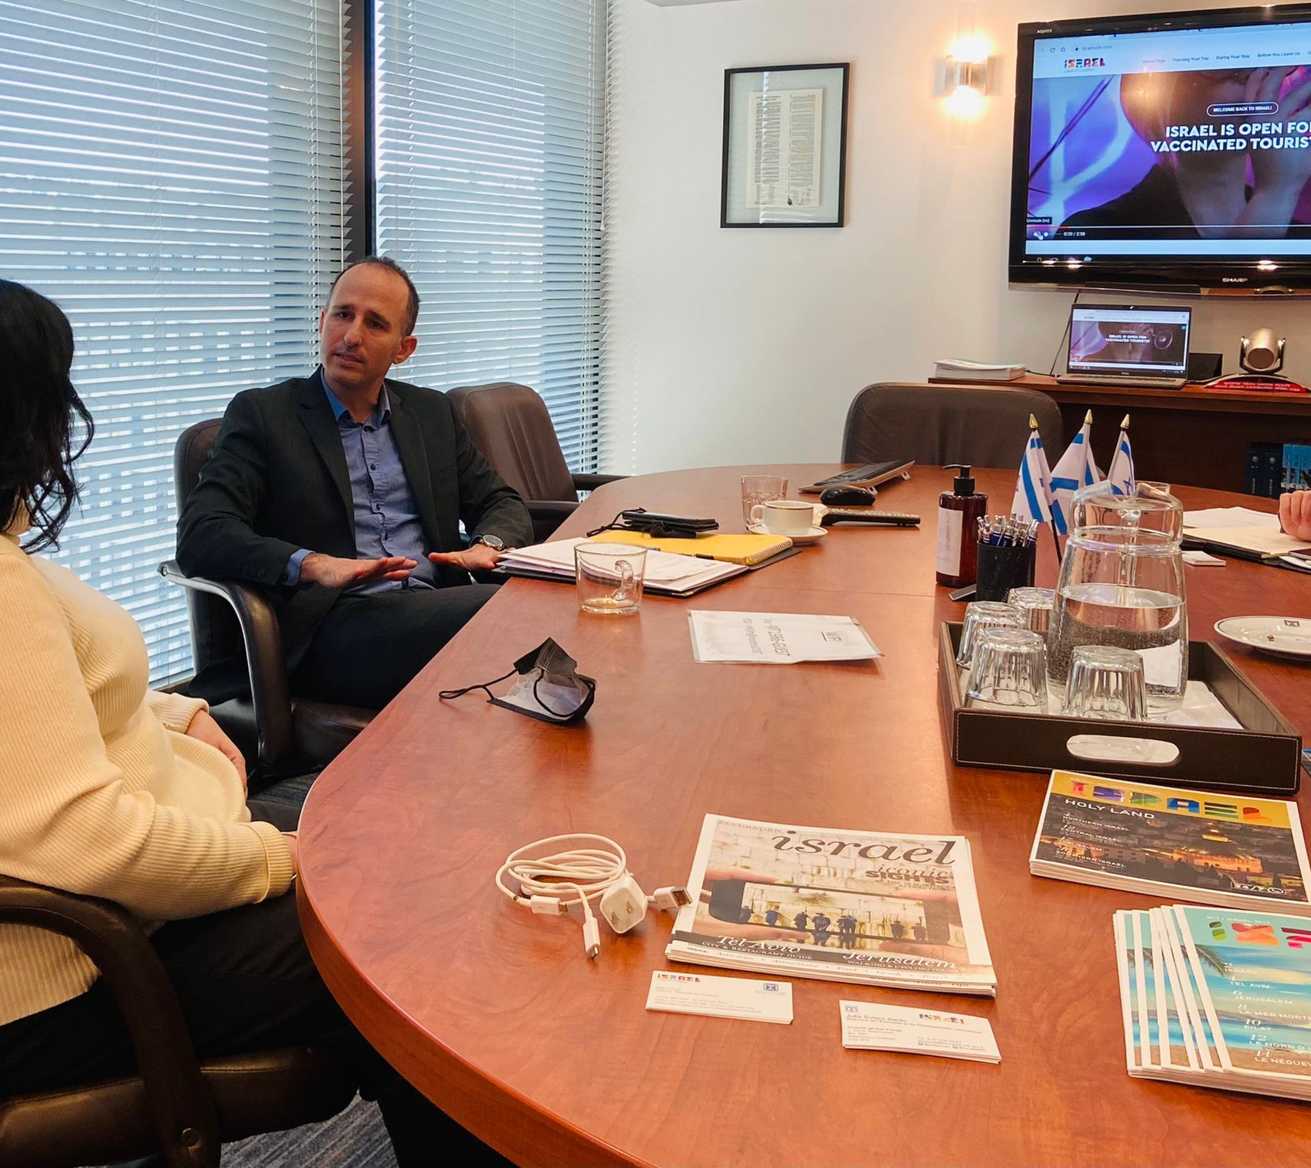
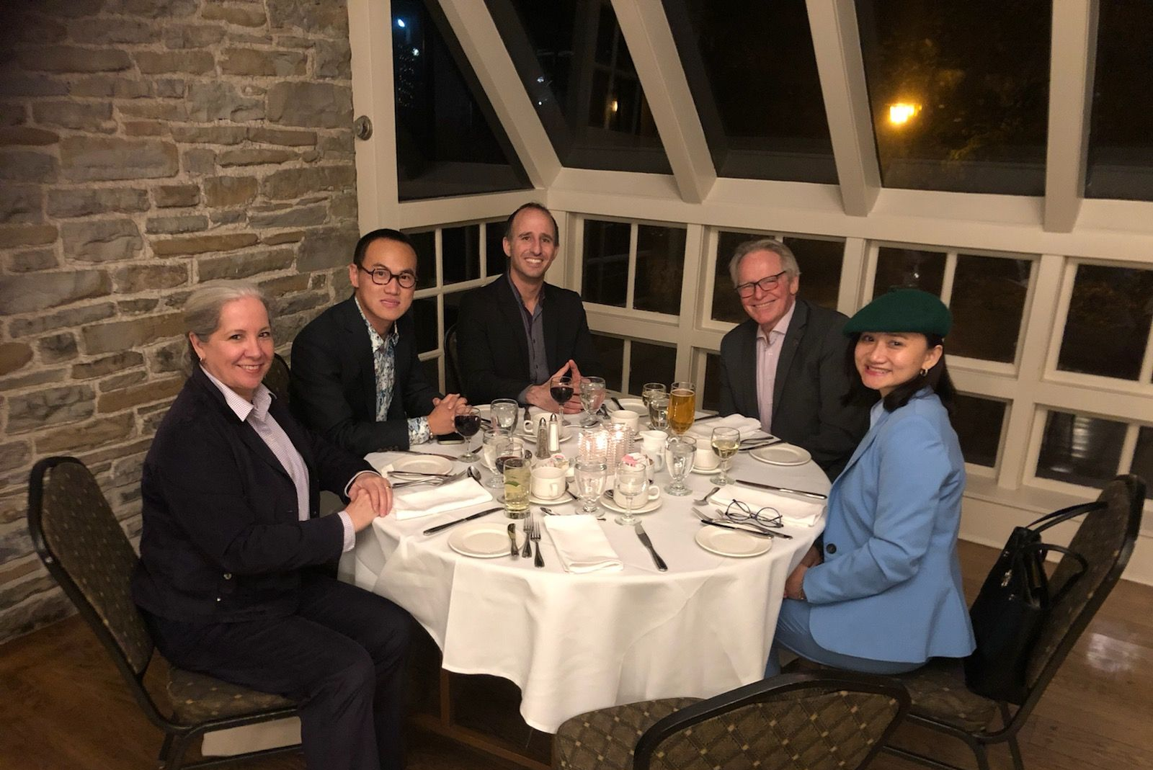
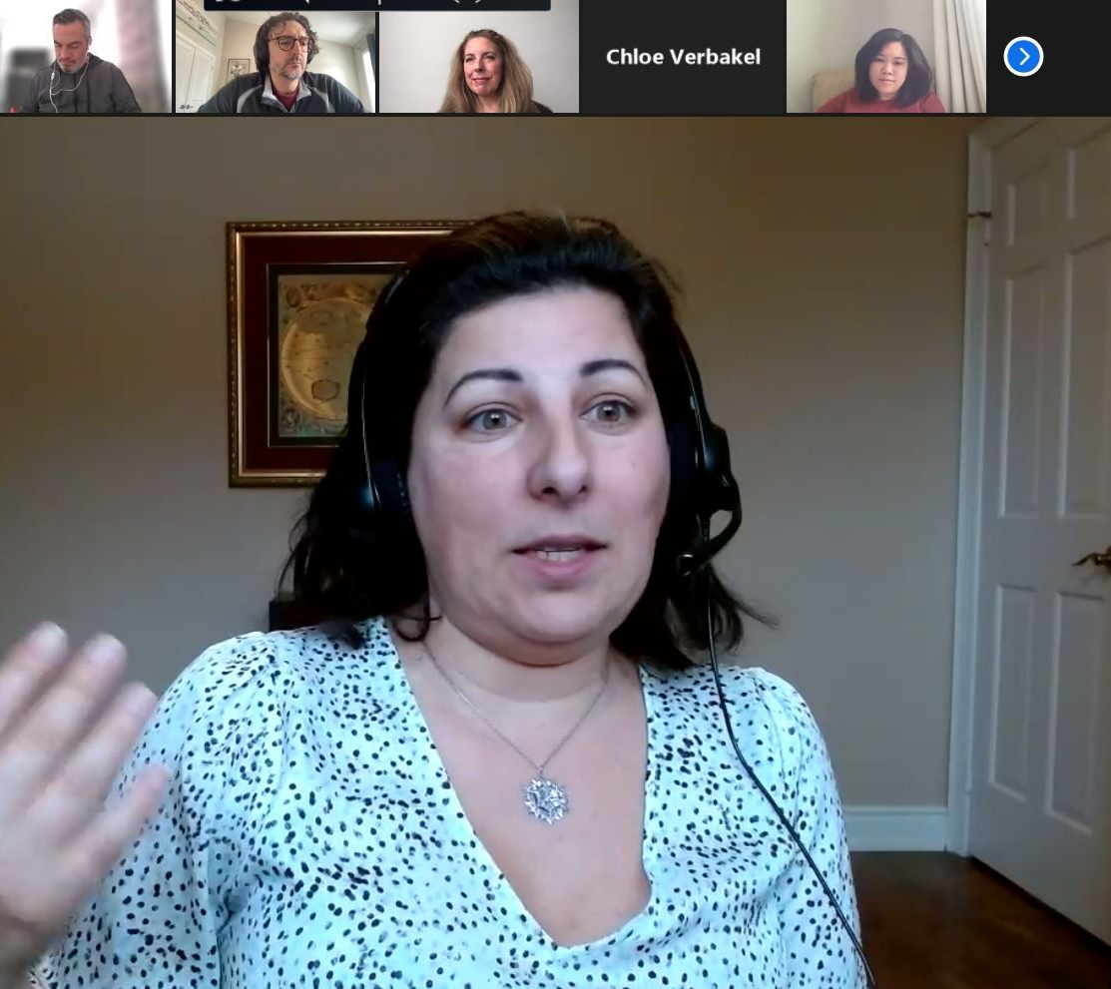
דוגמאות לפעילויות

Slide 21
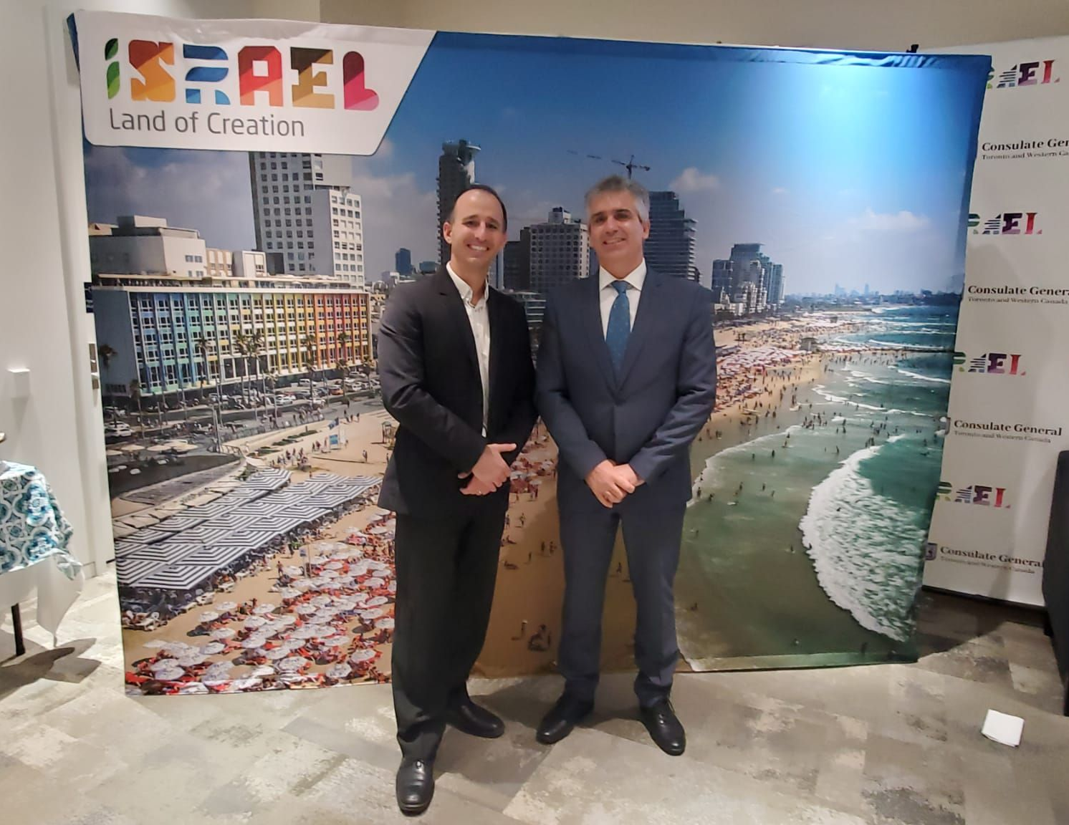
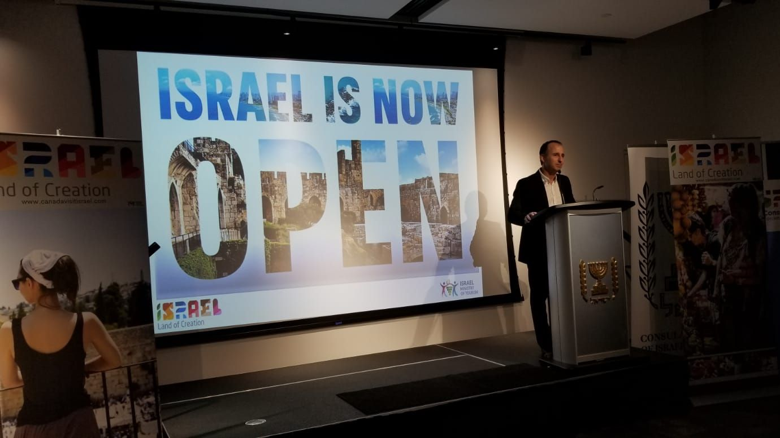
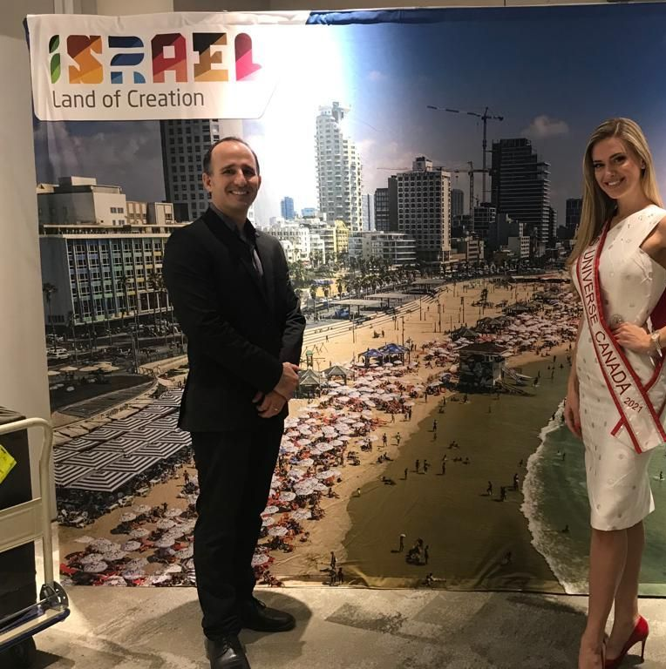
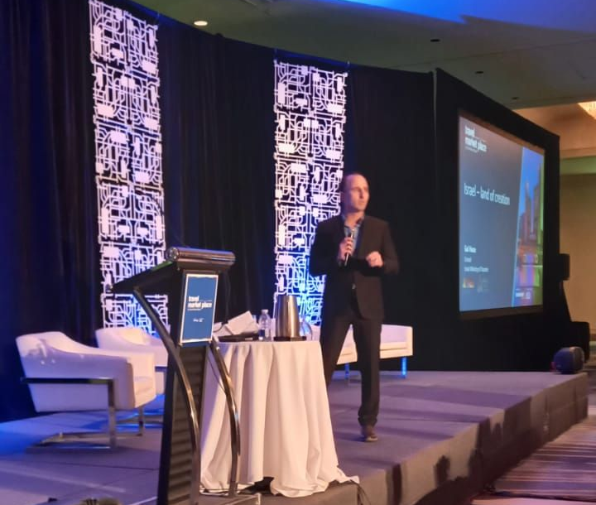

Slide 22
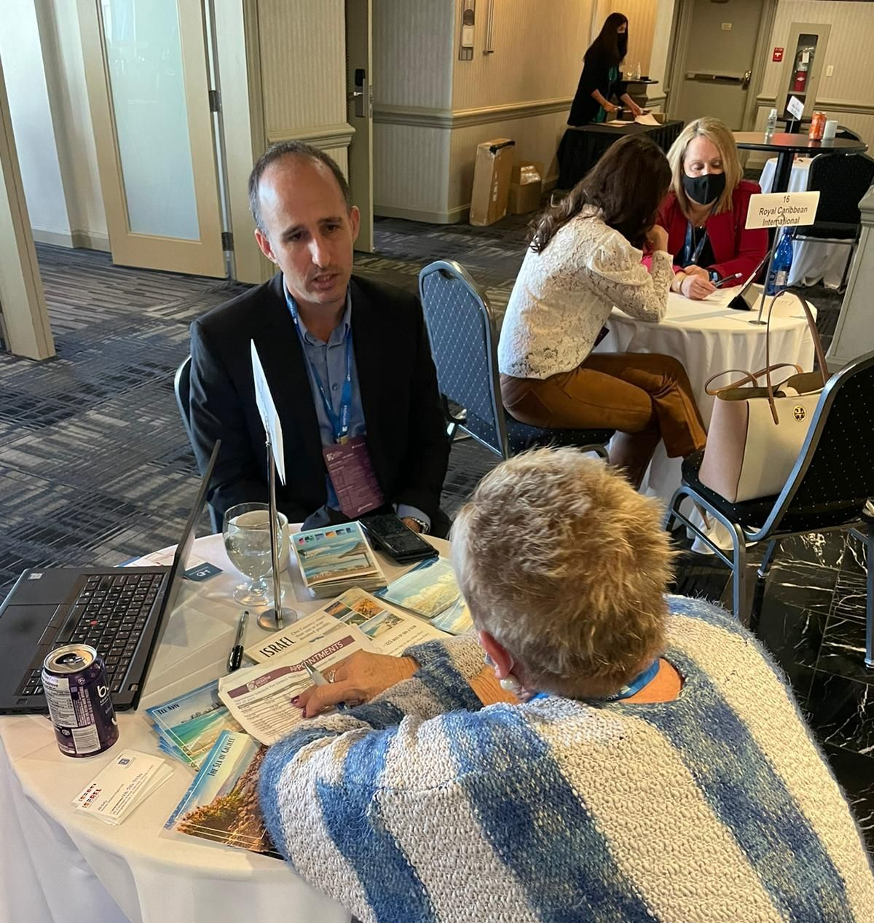

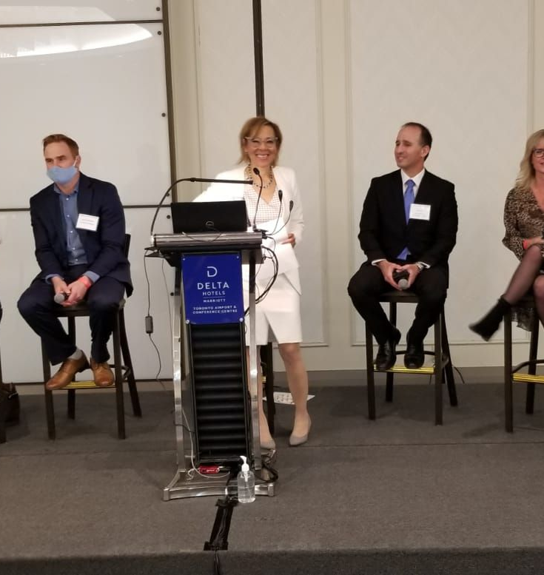
כנסים, אירועים, ירידים והסכמי שיווק

Slide 23
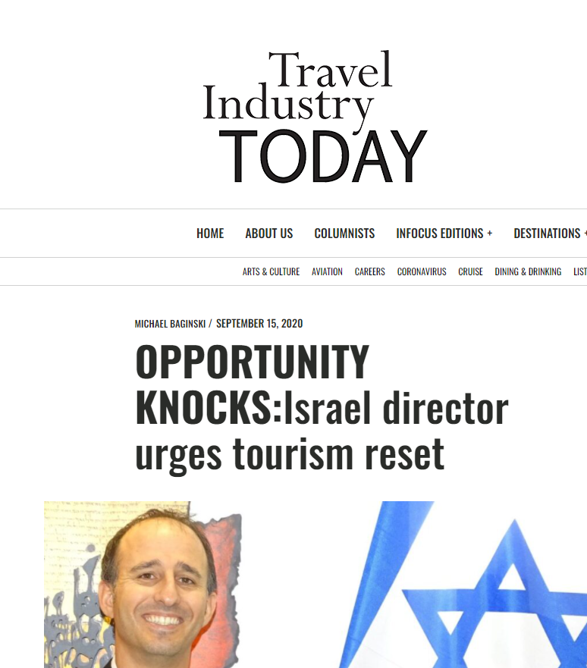
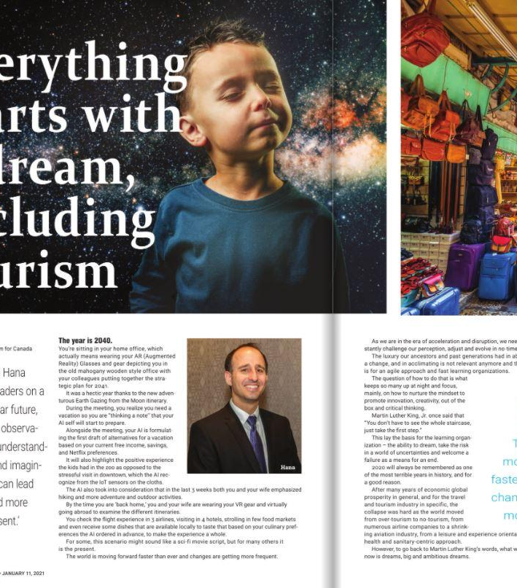
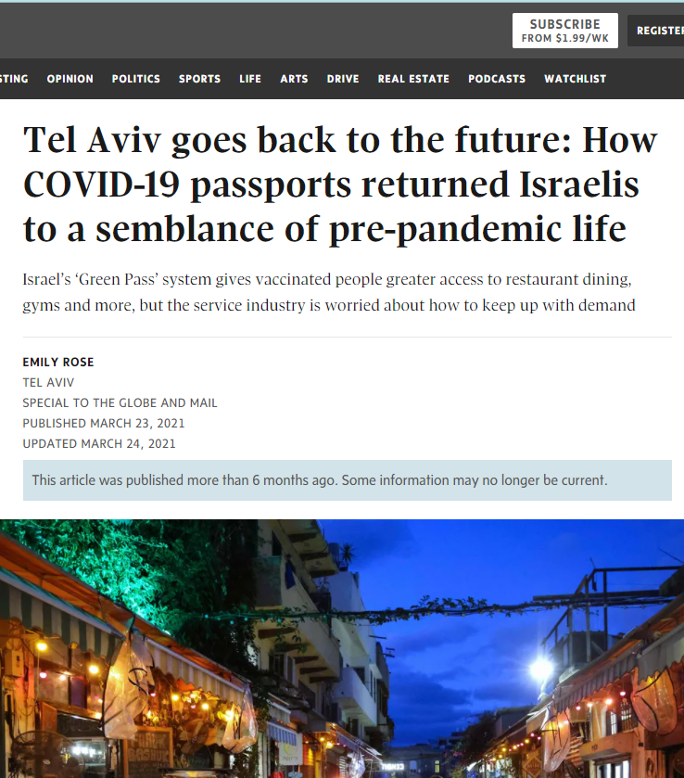
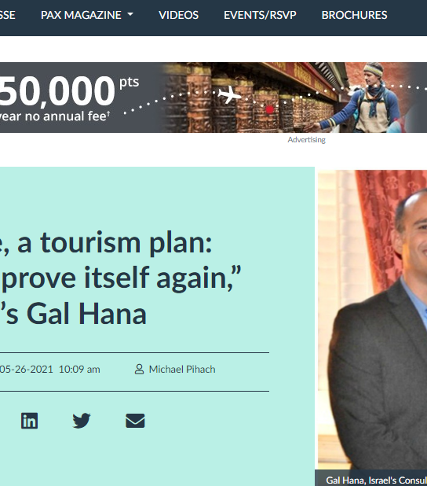
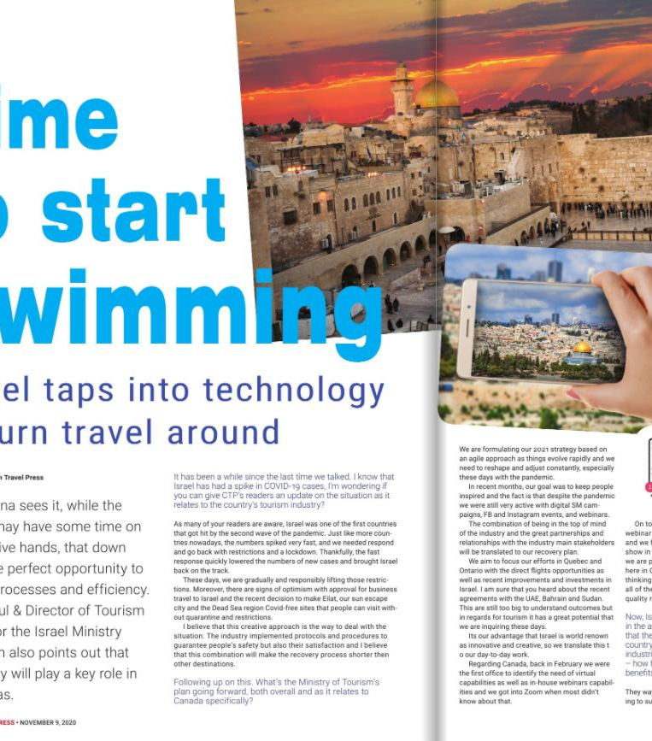
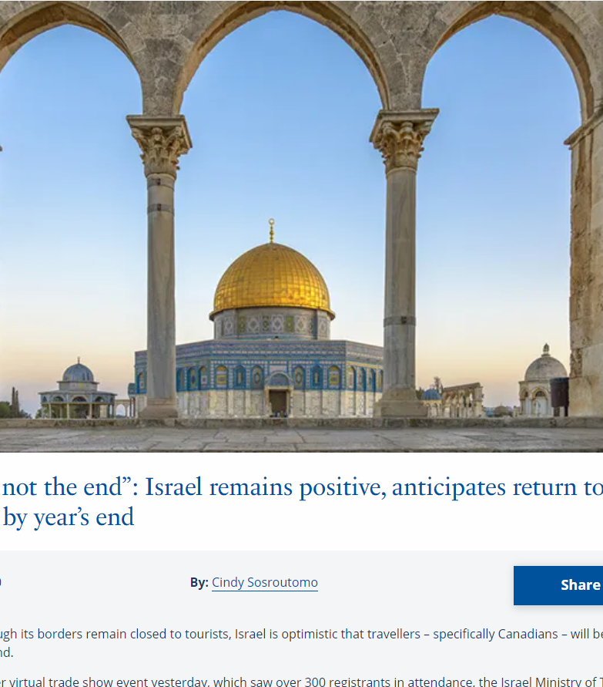
יח"צ, יח"צ ועוד יח"צ

Slide 24
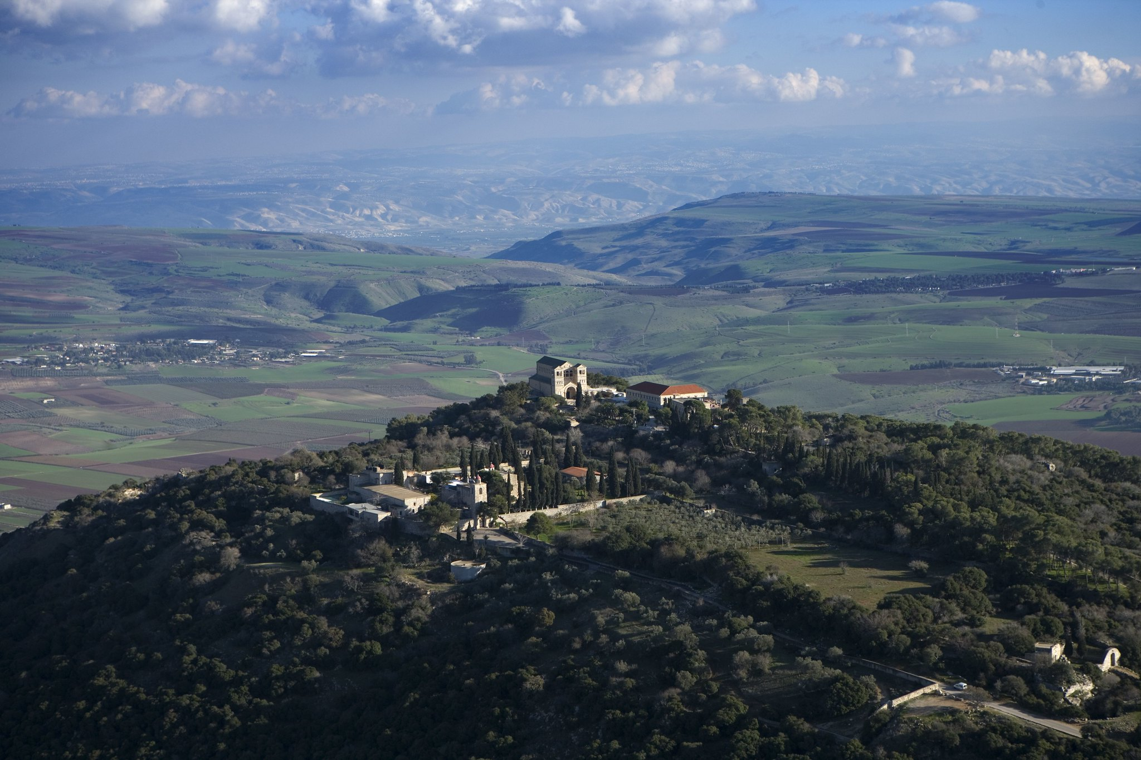


Thank you
InspiredByIsrael#

